Slide 1
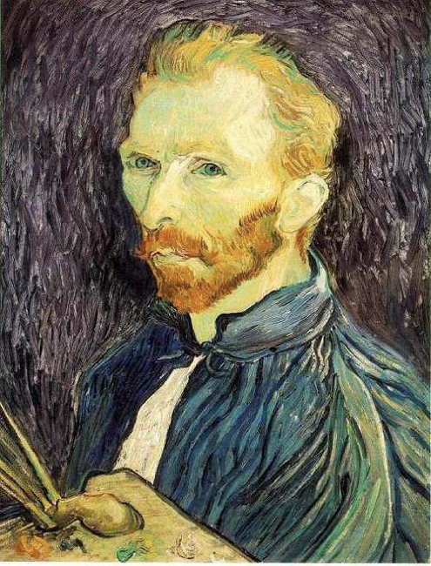
数字图像处理基础
图像表示
图像滤波
降噪
模板匹配
边缘检测
图像放缩

Slide 2
教学目标
1、了解和掌握计算机中的图像表示
2、分析、比较不同的滤波器效果，实现图像降噪、模板匹配、边缘检测等
3、掌握图像缩放原理

Slide 3
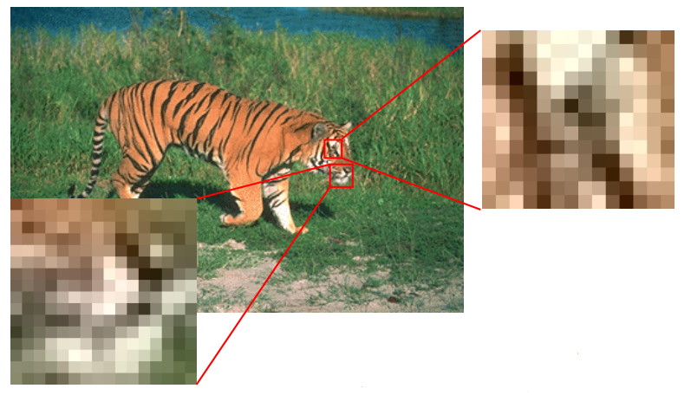
计算机中的数字图像

Slide 4
将（灰度）图像看成二元函数,对应坐标具有对应的函数值
Notes:
将（灰度）图像看成二元函数,对应坐标具有对应的函数值。

Slide 5
将黑白图像看成一种从R² 到R的关系映射函数f：
f(x, y)指在位置(x, y)处的亮度值。
f(x, y)在有限的范围。
一张彩色图像（比如RGB格式）就是可以看作一种“向量值”函数。
黑白：单通道
彩色：三通道
Notes:
f(x, y) 根据图像的具体格式 有不同的范围，比如RGB图像的值都在0-255之间。

Slide 6

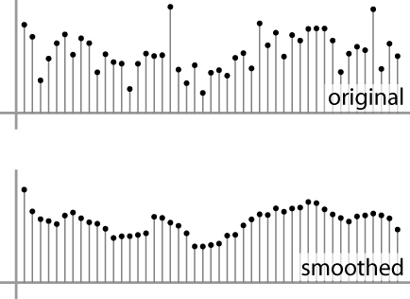
自然世界中的图像是连续的，在计算机视觉中，我们对离散的数字图像进行操作：
在常规网格上采样2D空间。
量化每个样本（四舍五入到最接近的整数）。
将图像数据看作矩阵来进行处理！
2D
1D
Notes:
自然世界中的图像是连续的，但是计算机只能处理离散的数据，因此对图像需要进行采样。2D空间上采样为像素位置，每个像素位置上又对颜色进行量化表示，比如亮度，对比度，RGB颜色表示等。在对图像进行处理时，可将图像数据看作矩阵来进行处理。

Slide 7
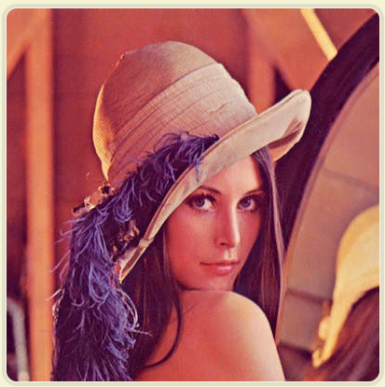
图像由像素组成，下图是一张 400 x 400 的图片，一共包含了 16 万个像素点。
每个像素的颜色，可以用红、绿、蓝三个值描述，大小范围都是0 ～ 255，比如最暗的黑色是[0, 0, 0,]，最亮的白色是[255, 255, 255]。

Slide 8
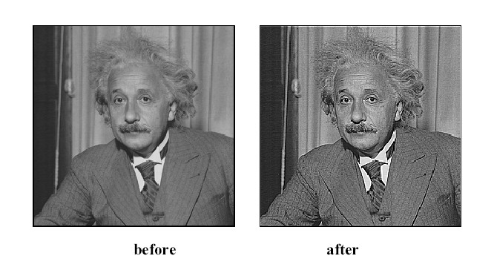

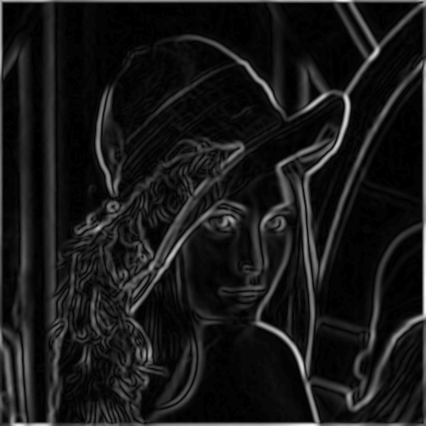
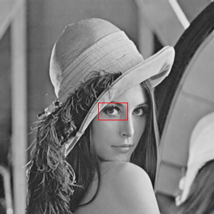
图像滤波器
平滑/锐化图像
边缘检测
模板匹配
Notes:
滤波器是图像处理中的常用手段。

Slide 9
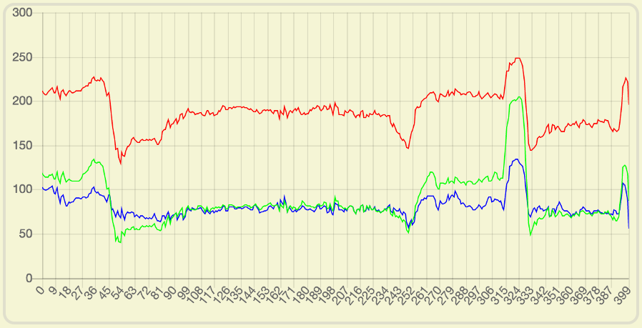
如果把某一行所有像素（比如第一行的400个）的红、绿、蓝的值，依次画成三条曲线，就得到了下面的图形。
每条曲线都在不停的上下波动。有些区域波动比较小，有些区域突然出现了大幅波动，比如54，324两点。

Slide 10
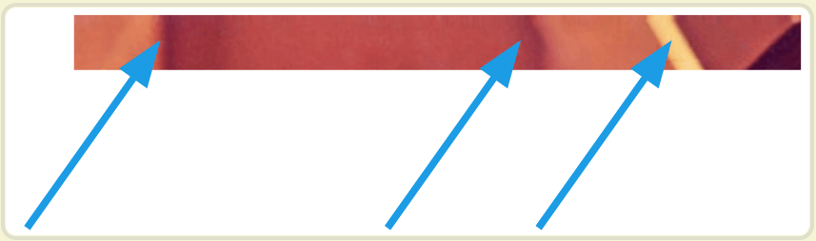
对比一下图像，发现曲线波动较大的地方，也是图像出现突变的地方。
这说明波动与图像是紧密关联的。

Slide 11
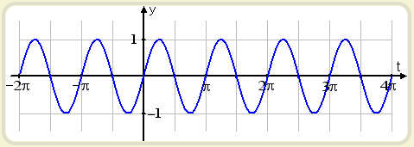
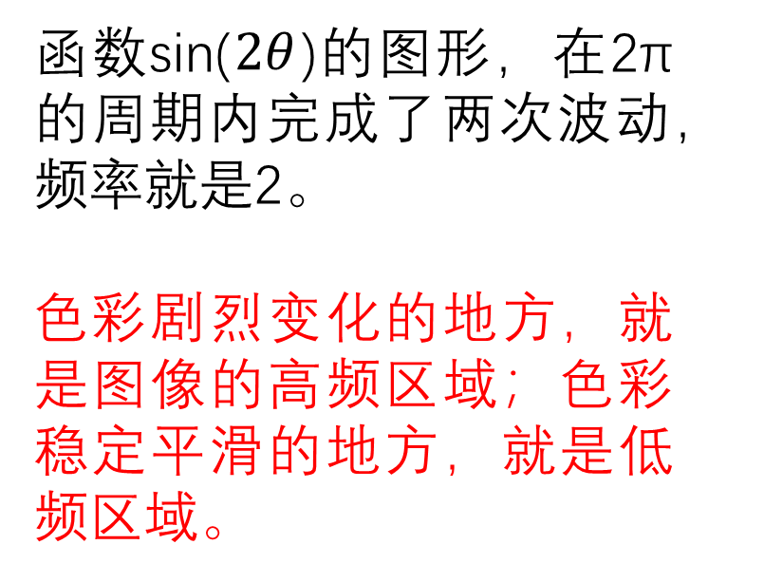
图像就是色彩的波动：波动大，就是色彩急剧变化；波动小，就是色彩平滑过渡。
频率（frequency）是波动快慢的指标，单位时间内波动次数越多，频率越高，反之越低。
函数sin($2θ$)的图形，在2π的周期内完成了两次波动，频率就是2。
色彩剧烈变化的地方，就是图像的高频区域；色彩稳定平滑的地方，就是低频区域。

Slide 12
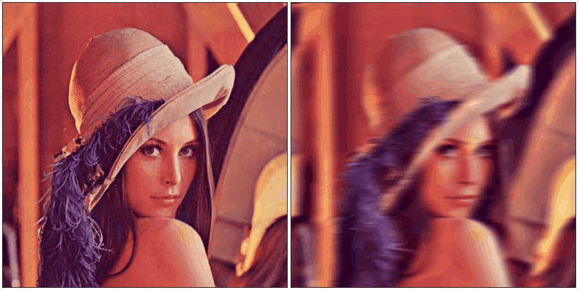
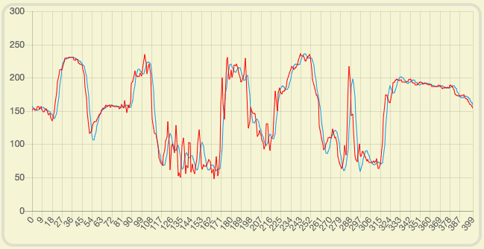
图像滤波
红线是原始的色彩曲线，蓝线是低通滤波后的曲线

Slide 13
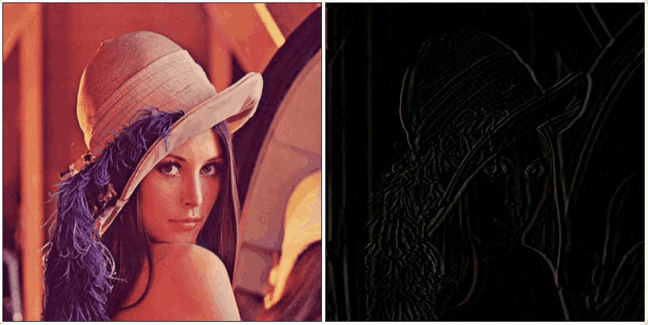
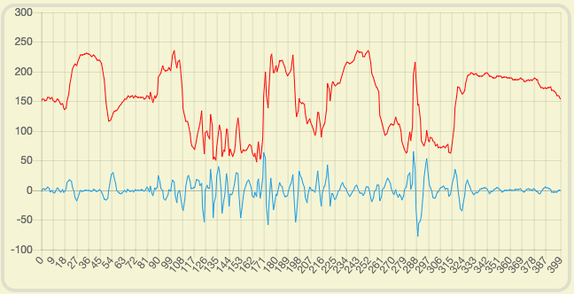
图像滤波
红线是原始的色彩曲线，蓝线是高通滤波后的曲线

Slide 14
图像滤波
图像滤波可以更改或者增强图像。通过滤波，可以强调一些特征或者去除图像中一些不需要的部分。
滤波是一个邻域操作算子，利用给定像素周围的像素的值决定此像素的最终的输出值。
图像滤波可以通过公式：
其中K为滤波器，在很多文献中也称之为核（kernel）。常见的应用包括去噪、图像增强、检测边缘、检测角点、模板匹配等。

Slide 15
图像滤波
关于滤波器，一种形象的比喻法是：我们可以把滤波器想象成一个包含加权系数的窗口，当使用这个滤波器平滑处理图像时，就把这个窗口放到图像之上，透过这个窗口来看我们得到的图像。
滤波目的：1、消除图像中混入的噪声。2、达到某种特定的效果。3、为图像识别抽取出图像特征，等。。。

Slide 16
降噪
噪声在图像上常表现为引起较强视觉效果的孤立像素点或者像素块。
一般噪声信号与要研究的对象不相关，它以无用的信息形式出现，扰乱图像的可观测信息。
对于数字图像，噪声表现为或大或小的极值，这些极值通过加减作用于图像像素的真实灰度值上，对图像造成亮、暗点干扰，降低了图像的视觉质量，影响图像复原、分割、特征提取、图像识别等后继工作的进行。
Notes:
设计滤波器的目的是什么？

Slide 17
噪声类型
椒盐噪声：黑白像素的随机出现。
脉冲噪声：白色像素的随机出现。
高斯噪声：服从高斯分布的噪声（白噪声）。
噪声可以看作随机信号，具有统计学上的特征属性。噪声根据其属于不同的分布可以分成不同类型的噪声。

Slide 18
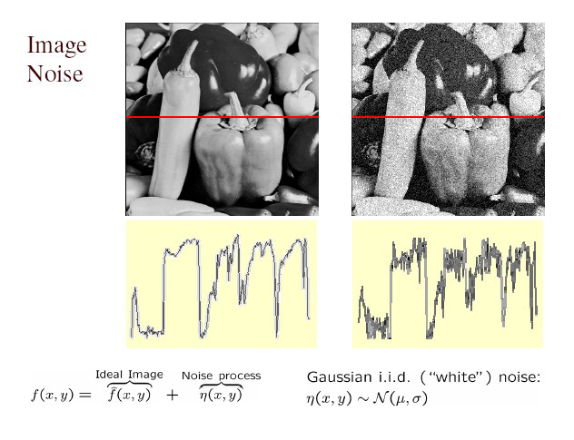
高斯噪声
Notes:
按照高斯分布随机生成噪声，将噪声加到原始图像上。
高斯白噪声是指幅度分布服从高斯分布，功率谱密度服从均匀分布。

Slide 19
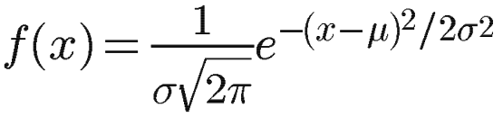
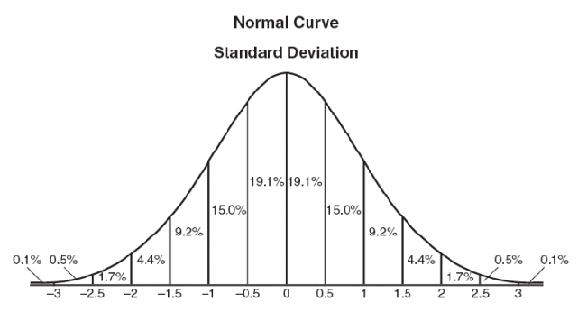
高斯分布
概念解释：
概率密度函数 PDF
累计密度函数 CDF
均值（决定位置）、方差（决定幅度）
Notes:
按照高斯分布随机生成噪声，将噪声加到原始图像上。
高斯白噪声是指幅度分布服从高斯分布，功率谱密度服从均匀分布。

Slide 20
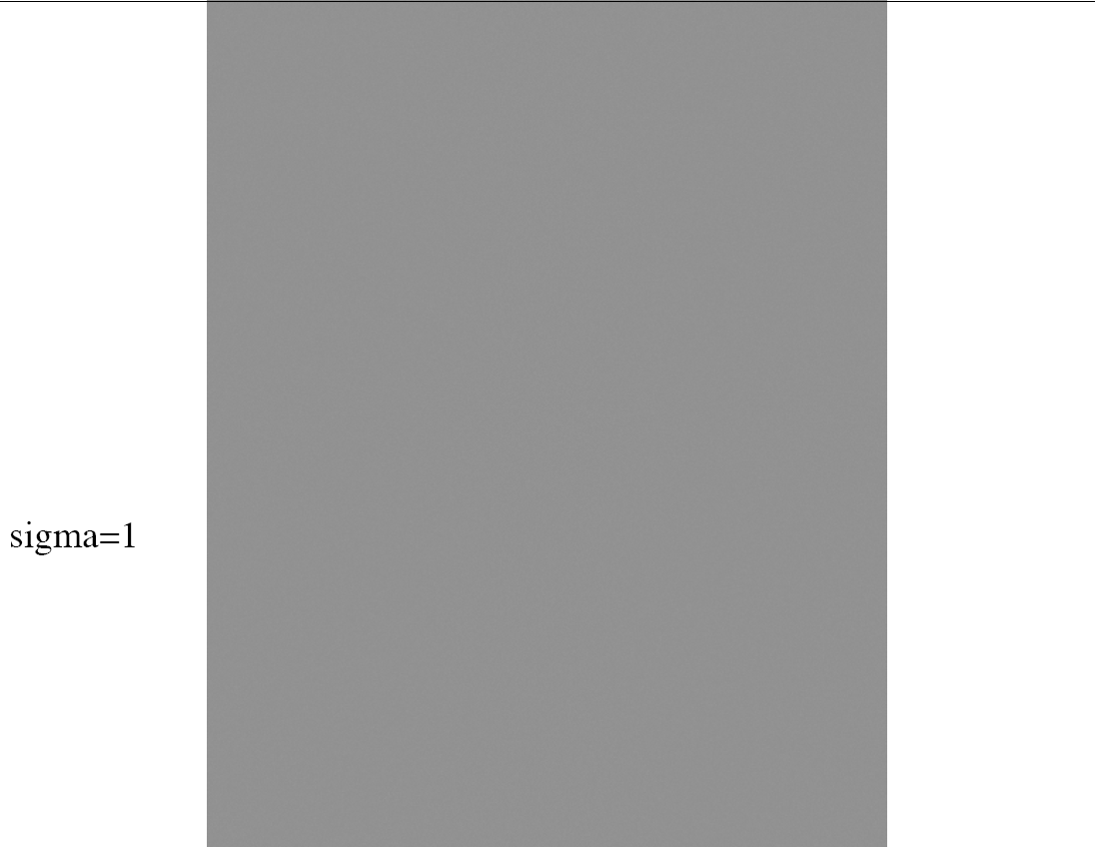
高斯噪声图
Notes:
按照高斯分布随机生成噪声图像

Slide 21
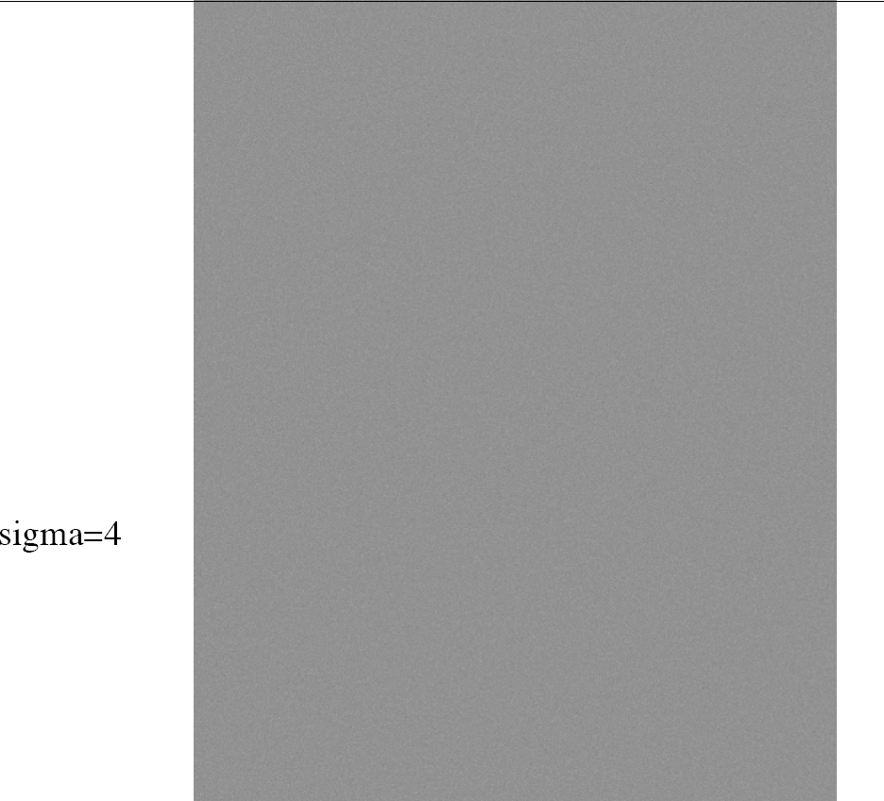
高斯噪声图

Slide 22
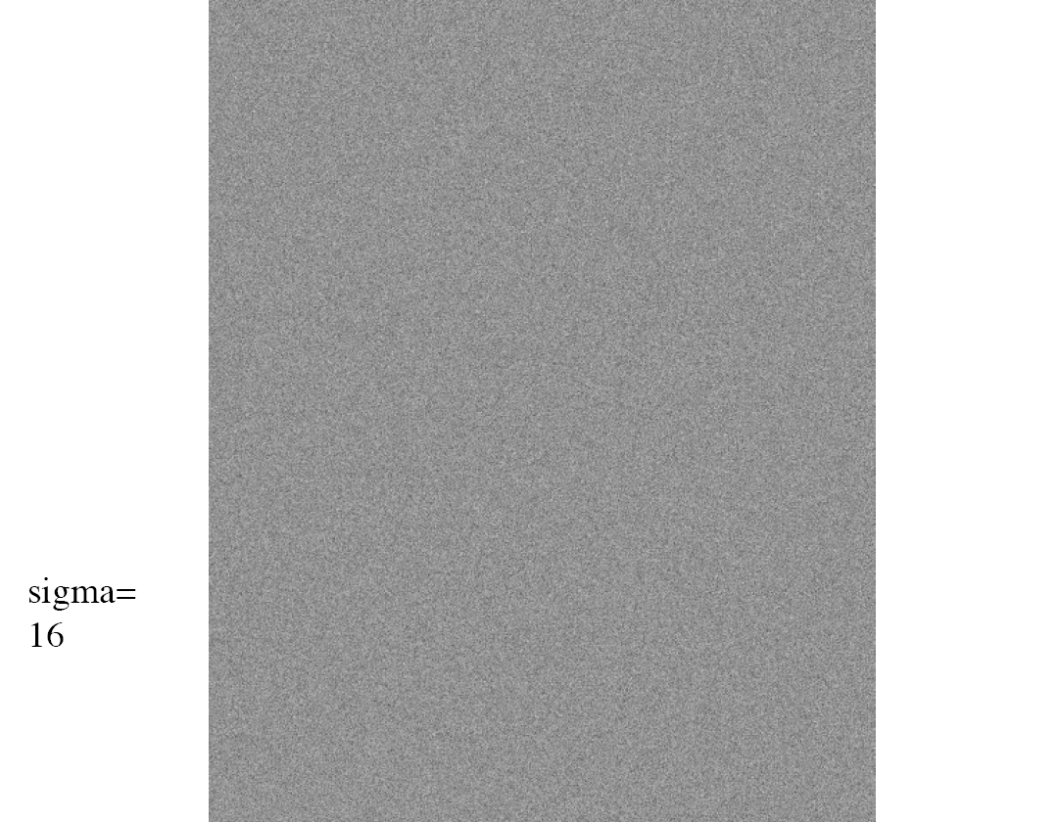
高斯噪声图

Slide 23
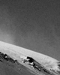
sigma=1
噪声添加到原始图像中
Notes:
将生成的噪声图像加到原始图像中

Slide 24
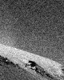
sigma=16
噪声添加到原始图像中

Slide 25
均值滤波
替换每个像素为附近的所有像素的平均值。
一维
噪声表现为或大或小的极值
Notes:
如何有效减少噪声，就需要针对不同类型的噪声使用不同的滤波核。

Slide 26
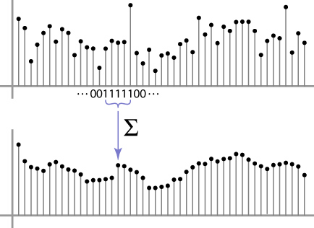
为近邻像素设置权重
取周围五个位置的像素，五个像素的权重为[1, 1, 1, 1, 1] / 5
一维

Slide 27

非均匀权重
[ 1, 4, 6, 4, 1 ] / 16
一维

Slide 28
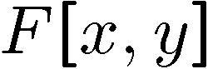
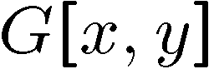
0 | 0 | 0 | 0 | 0 | 0 | 0 | 0 | 0 | 0
0 | 0 | 0 | 0 | 0 | 0 | 0 | 0 | 0 | 0
0 | 0 | 0 | 90 | 90 | 90 | 90 | 90 | 0 | 0
0 | 0 | 0 | 90 | 90 | 90 | 90 | 90 | 0 | 0
0 | 0 | 0 | 90 | 90 | 90 | 90 | 90 | 0 | 0
0 | 0 | 0 | 90 | 0 | 90 | 90 | 90 | 0 | 0
0 | 0 | 0 | 90 | 90 | 90 | 90 | 90 | 0 | 0
0 | 0 | 0 | 0 | 0 | 0 | 0 | 0 | 0 | 0
0 | 0 | 90 | 0 | 0 | 0 | 0 | 0 | 0 | 0
0 | 0 | 0 | 0 | 0 | 0 | 0 | 0 | 0 | 0
 | 0
0 | 0 | 0 | 0 | 0 | 0 | 0 | 0 | 0 | 0
0 | 0 | 0 | 0 | 0 | 0 | 0 | 0 | 0 | 0
0 | 0 | 0 | 90 | 90 | 90 | 90 | 90 | 0 | 0
0 | 0 | 0 | 90 | 90 | 90 | 90 | 90 | 0 | 0
0 | 0 | 0 | 90 | 90 | 90 | 90 | 90 | 0 | 0
0 | 0 | 0 | 90 | 0 | 90 | 90 | 90 | 0 | 0
0 | 0 | 0 | 90 | 90 | 90 | 90 | 90 | 0 | 0
0 | 0 | 0 | 0 | 0 | 0 | 0 | 0 | 0 | 0
0 | 0 | 90 | 0 | 0 | 0 | 0 | 0 | 0 | 0
0 | 0 | 0 | 0 | 0 | 0 | 0 | 0 | 0 | 0
二维
Notes:
二维的滤波就是在替换某个像素为该像素周围某个矩形区域像素的平均值。
F[x, y] 是原始图像，G[x, y] 是滤波后的图像。

Slide 29
0 | 0 | 0 | 0 | 0 | 0 | 0 | 0 | 0 | 0
0 | 0 | 0 | 0 | 0 | 0 | 0 | 0 | 0 | 0
0 | 0 | 0 | 90 | 90 | 90 | 90 | 90 | 0 | 0
0 | 0 | 0 | 90 | 90 | 90 | 90 | 90 | 0 | 0
0 | 0 | 0 | 90 | 90 | 90 | 90 | 90 | 0 | 0
0 | 0 | 0 | 90 | 0 | 90 | 90 | 90 | 0 | 0
0 | 0 | 0 | 90 | 90 | 90 | 90 | 90 | 0 | 0
0 | 0 | 0 | 0 | 0 | 0 | 0 | 0 | 0 | 0
0 | 0 | 90 | 0 | 0 | 0 | 0 | 0 | 0 | 0
0 | 0 | 0 | 0 | 0 | 0 | 0 | 0 | 0 | 0
 | 0 | 10
0 | 0 | 0 | 0 | 0 | 0 | 0 | 0 | 0 | 0
0 | 0 | 0 | 0 | 0 | 0 | 0 | 0 | 0 | 0
0 | 0 | 0 | 90 | 90 | 90 | 90 | 90 | 0 | 0
0 | 0 | 0 | 90 | 90 | 90 | 90 | 90 | 0 | 0
0 | 0 | 0 | 90 | 90 | 90 | 90 | 90 | 0 | 0
0 | 0 | 0 | 90 | 0 | 90 | 90 | 90 | 0 | 0
0 | 0 | 0 | 90 | 90 | 90 | 90 | 90 | 0 | 0
0 | 0 | 0 | 0 | 0 | 0 | 0 | 0 | 0 | 0
0 | 0 | 90 | 0 | 0 | 0 | 0 | 0 | 0 | 0
0 | 0 | 0 | 0 | 0 | 0 | 0 | 0 | 0 | 0
二维

Slide 30
0 | 0 | 0 | 0 | 0 | 0 | 0 | 0 | 0 | 0
0 | 0 | 0 | 0 | 0 | 0 | 0 | 0 | 0 | 0
0 | 0 | 0 | 90 | 90 | 90 | 90 | 90 | 0 | 0
0 | 0 | 0 | 90 | 90 | 90 | 90 | 90 | 0 | 0
0 | 0 | 0 | 90 | 90 | 90 | 90 | 90 | 0 | 0
0 | 0 | 0 | 90 | 0 | 90 | 90 | 90 | 0 | 0
0 | 0 | 0 | 90 | 90 | 90 | 90 | 90 | 0 | 0
0 | 0 | 0 | 0 | 0 | 0 | 0 | 0 | 0 | 0
0 | 0 | 90 | 0 | 0 | 0 | 0 | 0 | 0 | 0
0 | 0 | 0 | 0 | 0 | 0 | 0 | 0 | 0 | 0
 | 0 | 10 | 20
0 | 0 | 0 | 0 | 0 | 0 | 0 | 0 | 0 | 0
0 | 0 | 0 | 0 | 0 | 0 | 0 | 0 | 0 | 0
0 | 0 | 0 | 90 | 90 | 90 | 90 | 90 | 0 | 0
0 | 0 | 0 | 90 | 90 | 90 | 90 | 90 | 0 | 0
0 | 0 | 0 | 90 | 90 | 90 | 90 | 90 | 0 | 0
0 | 0 | 0 | 90 | 0 | 90 | 90 | 90 | 0 | 0
0 | 0 | 0 | 90 | 90 | 90 | 90 | 90 | 0 | 0
0 | 0 | 0 | 0 | 0 | 0 | 0 | 0 | 0 | 0
0 | 0 | 90 | 0 | 0 | 0 | 0 | 0 | 0 | 0
0 | 0 | 0 | 0 | 0 | 0 | 0 | 0 | 0 | 0
二维

Slide 31
0 | 0 | 0 | 0 | 0 | 0 | 0 | 0 | 0 | 0
0 | 0 | 0 | 0 | 0 | 0 | 0 | 0 | 0 | 0
0 | 0 | 0 | 90 | 90 | 90 | 90 | 90 | 0 | 0
0 | 0 | 0 | 90 | 90 | 90 | 90 | 90 | 0 | 0
0 | 0 | 0 | 90 | 90 | 90 | 90 | 90 | 0 | 0
0 | 0 | 0 | 90 | 0 | 90 | 90 | 90 | 0 | 0
0 | 0 | 0 | 90 | 90 | 90 | 90 | 90 | 0 | 0
0 | 0 | 0 | 0 | 0 | 0 | 0 | 0 | 0 | 0
0 | 0 | 90 | 0 | 0 | 0 | 0 | 0 | 0 | 0
0 | 0 | 0 | 0 | 0 | 0 | 0 | 0 | 0 | 0
 | 0 | 10 | 20 | 30
0 | 0 | 0 | 0 | 0 | 0 | 0 | 0 | 0 | 0
0 | 0 | 0 | 0 | 0 | 0 | 0 | 0 | 0 | 0
0 | 0 | 0 | 90 | 90 | 90 | 90 | 90 | 0 | 0
0 | 0 | 0 | 90 | 90 | 90 | 90 | 90 | 0 | 0
0 | 0 | 0 | 90 | 90 | 90 | 90 | 90 | 0 | 0
0 | 0 | 0 | 90 | 0 | 90 | 90 | 90 | 0 | 0
0 | 0 | 0 | 90 | 90 | 90 | 90 | 90 | 0 | 0
0 | 0 | 0 | 0 | 0 | 0 | 0 | 0 | 0 | 0
0 | 0 | 90 | 0 | 0 | 0 | 0 | 0 | 0 | 0
0 | 0 | 0 | 0 | 0 | 0 | 0 | 0 | 0 | 0
二维

Slide 32
0 | 0 | 0 | 0 | 0 | 0 | 0 | 0 | 0 | 0
0 | 0 | 0 | 0 | 0 | 0 | 0 | 0 | 0 | 0
0 | 0 | 0 | 90 | 90 | 90 | 90 | 90 | 0 | 0
0 | 0 | 0 | 90 | 90 | 90 | 90 | 90 | 0 | 0
0 | 0 | 0 | 90 | 90 | 90 | 90 | 90 | 0 | 0
0 | 0 | 0 | 90 | 0 | 90 | 90 | 90 | 0 | 0
0 | 0 | 0 | 90 | 90 | 90 | 90 | 90 | 0 | 0
0 | 0 | 0 | 0 | 0 | 0 | 0 | 0 | 0 | 0
0 | 0 | 90 | 0 | 0 | 0 | 0 | 0 | 0 | 0
0 | 0 | 0 | 0 | 0 | 0 | 0 | 0 | 0 | 0
 | 0 | 10 | 20 | 30 | 30
二维

Slide 33
0 | 0 | 0 | 0 | 0 | 0 | 0 | 0 | 0 | 0
0 | 0 | 0 | 0 | 0 | 0 | 0 | 0 | 0 | 0
0 | 0 | 0 | 90 | 90 | 90 | 90 | 90 | 0 | 0
0 | 0 | 0 | 90 | 90 | 90 | 90 | 90 | 0 | 0
0 | 0 | 0 | 90 | 90 | 90 | 90 | 90 | 0 | 0
0 | 0 | 0 | 90 | 0 | 90 | 90 | 90 | 0 | 0
0 | 0 | 0 | 90 | 90 | 90 | 90 | 90 | 0 | 0
0 | 0 | 0 | 0 | 0 | 0 | 0 | 0 | 0 | 0
0 | 0 | 90 | 0 | 0 | 0 | 0 | 0 | 0 | 0
0 | 0 | 0 | 0 | 0 | 0 | 0 | 0 | 0 | 0
 | 0 | 10 | 20 | 30 | 30 | 30 | 20 | 10
 | 0 | 20 | 40 | 60 | 60 | 60 | 40 | 20
 | 0 | 30 | 60 | 90 | 90 | 90 | 60 | 30
 | 0 | 30 | 50 | 80 | 80 | 90 | 60 | 30
 | 0 | 30 | 50 | 80 | 80 | 90 | 60 | 30
 | 0 | 20 | 30 | 50 | 50 | 60 | 40 | 20
 | 10 | 20 | 30 | 30 | 30 | 30 | 20 | 10
 | 10 | 10 | 10 | 0 | 0 | 0 | 0 | 0
二维
Notes:
发现滤波后图像变得均匀，在真实图像中则会产生模糊效果。

Slide 34
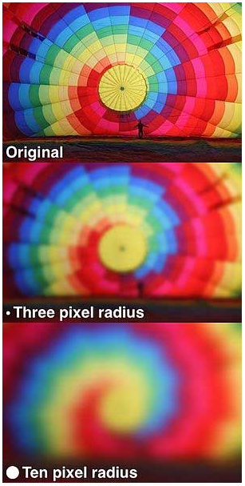
计算平均值时，取值范围越大，”模糊效果”越强烈。
原图、模糊半径3像素、模糊半径10像素的效果。模糊半径越大，图像就越模糊。从数值角度看，就是数值越平滑。
Notes:
发现滤波后图像变得均匀，在真实图像中则会产生模糊效果。

Slide 35
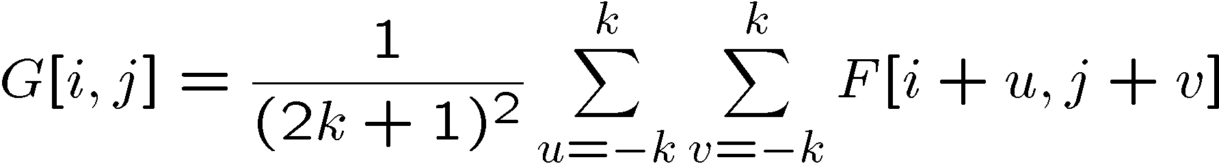
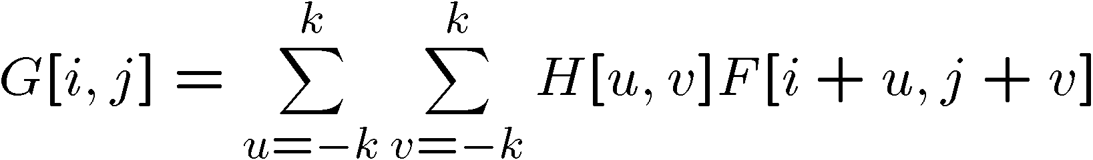
相关性滤波
假设移动窗口的大小为(2k+1) x (2k+1)
平均滤波公式
扩展对紧邻像素分配不同权重
根据u, v位置分配不同的权重
Notes:
滤波操作如何去定义？
H就是滤波核的权重。

Slide 36
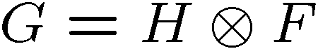
相关性滤波
G称为互相关，可写为：
图像滤波：将每个像素替换为其相邻像素的线性组合
滤波器 H [ u, v ] 是线性组合中的权重规定。

Slide 37
高斯滤波
均值滤波，是简单的取平均值，模板系数都是1。
而图像上的像素实际上是坐标离散，但是越靠近的点关系越密切，越远离的点关系越疏远。
因此，加权平均更合理，距离越近的点权重越大，距离越远的点权重越小。

Slide 38
高斯滤波
既然是依据距离来加权平均，那么很容易想到高斯分布。
从高斯函数来看，离原点（中心点）距离越近，得到的权重（概率）越高，越远离原点，得到的权重越小。

Slide 39
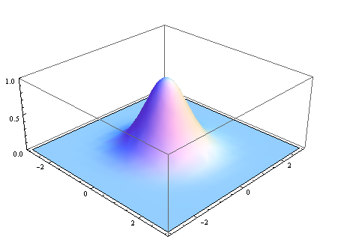
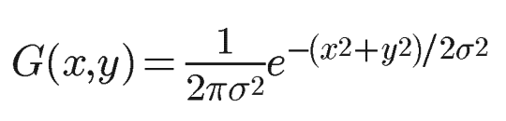
高斯滤波
二维高斯分布

Slide 40
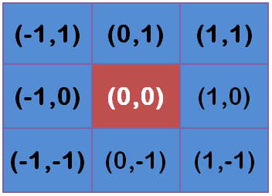
高斯滤波
权重矩阵
假定中心点的坐标是（0,0），那么距离它最近的8个点的坐标

Slide 41
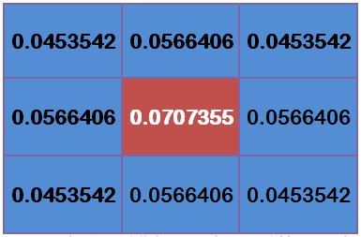
高斯滤波
权重矩阵
设sigma = 1.5
像素点坐标
高斯权重矩阵

Slide 42
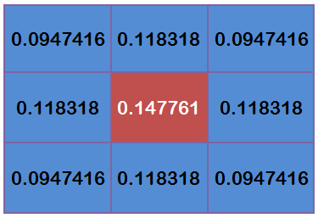
高斯滤波
这9个点的权重总和等于0.4787147，如果只计算这9个点的加权平均，还必须让它们的权重之和等于1，因此上面9个值还要分别除以0.4787147，得到最终的权重矩阵。
权重矩阵

Slide 43
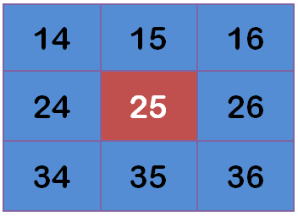
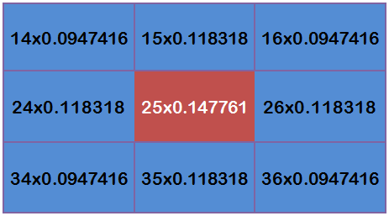
高斯滤波
计算高斯模糊
图像像素值（0-255）
高斯权重矩阵
矩阵点乘
将这9个值加起来，就是中心点的高斯模糊的值。
对所有点重复这个过程，就得到了高斯模糊后的图像。
如果原图是彩色图片，可以对RGB三个通道分别做高斯模糊。

Slide 44
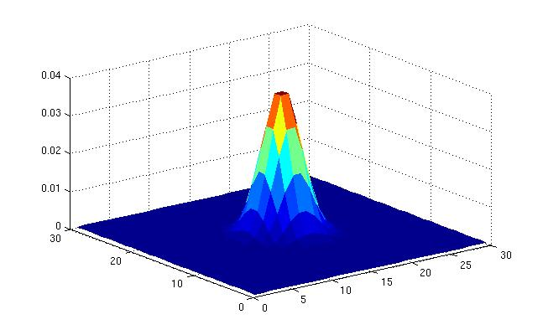
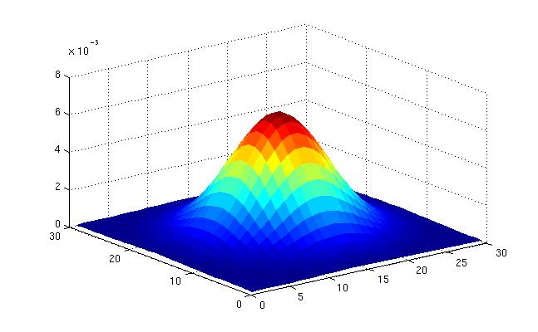
方差σ 决定平滑程度
σ = 2
30 x 30
σ = 25
30 x 30
Notes:
Sigma越小，权重越集中，对距离中心点越远的权重越小。也就是更加看重距离中心像素较近的区域。

Slide 45
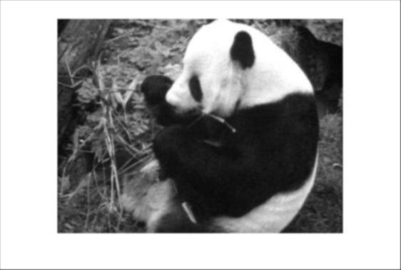
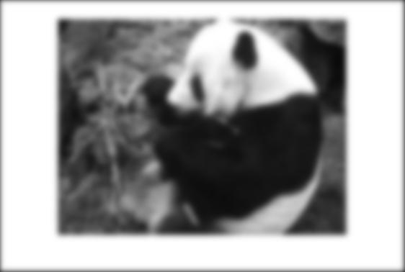
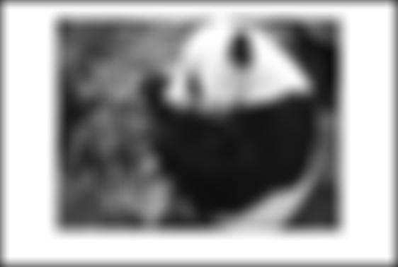
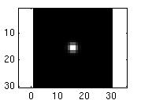
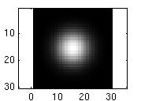
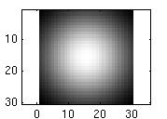
…
σ = 1
30 x 30
σ = 4
30 x 30
σ = 10
30 x 30

Slide 46
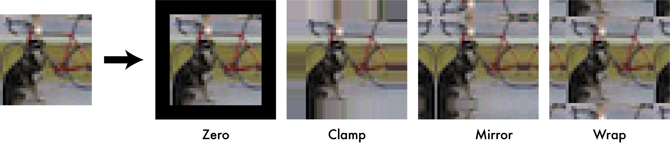
滤波过程中对边缘的处理?
选项一: 不做任何处理。（图像滤波（卷积）后会变小）
选项二: 对原图像四周填充额外的行或列，使用不同的策略填充。（可保持图像大小不变）
Zero: 填充0。
Clamp：夹取填塞，不断地复制边缘像素的值。
Mirror：镜像填塞，像素围绕图像边界进行镜像反射。
Wrap：重叠填塞，填充对边区域像素。
Notes:
Zero: 填充0。
Clamp：填充对应边缘像素。
Mirror：与边缘区域对称填充。
Wrap：填充对边区域像素。

Slide 47
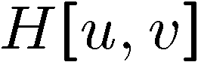

滤波除了可以降噪，还可以实现什么样的图像处理效果？
0 | 0 | 0 | 0 | 0 | 0 | 0 | 0 | 0 | 0
0 | 0 | 0 | 0 | 0 | 0 | 0 | 0 | 0 | 0
0 | 0 | 0 | 90 | 90 | 90 | 90 | 90 | 0 | 0
0 | 0 | 0 | 90 | 90 | 90 | 90 | 90 | 0 | 0
0 | 0 | 0 | 90 | 90 | 90 | 90 | 90 | 0 | 0
0 | 0 | 0 | 90 | 0 | 90 | 90 | 90 | 0 | 0
0 | 0 | 0 | 90 | 90 | 90 | 90 | 90 | 0 | 0
0 | 0 | 0 | 0 | 0 | 0 | 0 | 0 | 0 | 0
0 | 0 | 90 | 0 | 0 | 0 | 0 | 0 | 0 | 0
0 | 0 | 0 | 0 | 0 | 0 | 0 | 0 | 0 | 0
 | 0 | 10 | 20 | 30 | 30
1
1
1
1
?
1
1
1
1
1
“box filter”
要使原图像达到某种特殊的效果，就要考虑不同的滤波核
Notes:
要使原图像达到某种特殊的效果，就要考虑不同的滤波核。

Slide 48
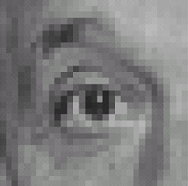
线性滤波器
0
0
0
?
0
1
0
0
0
0
Original
Notes:
不同滤波器不同的作用

Slide 49
线性滤波器
0
0
0
0
1
0
0
0
0
Original
滤波后（没有变化）

Slide 50
线性滤波器
0
0
0
?
0
0
1
0
0
0
Original

Slide 51
线性滤波器
0
0
0
0
0
1
0
0
0
Original
左移一个像素
Notes:
This is if we assume filter already flipped – will shift right if we flip the fitler first for convolution

Slide 52
线性滤波器
1
1
1
?
1
1
1
1
1
1
Original

Slide 53
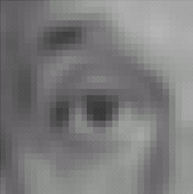
线性滤波器
1
1
1
1
1
1
1
1
1
Original
模糊
Notes:
均值滤波

Slide 54
线性滤波器
0
0
0
-
1
1
1
?
0
2
0
1
1
1
0
0
0
1
1
1
Original

Slide 55
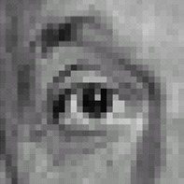
线性滤波器
0
0
0
-
1
1
1
0
2
0
1
1
1
0
0
0
1
1
1
Original
锐化滤波，注重与平均值的差异

Slide 56


锐化滤波

Slide 57
锐化滤波

Slide 58

中值滤波
对脉冲噪声与椒盐噪声有良好效果
非线性...
Notes:
取中心像素周围区域像素的中值。

Slide 59

加了椒盐噪声的图像
中值滤波后的图像

Slide 60
滤波器提取特征
一开始，是将滤波看作一种去除噪声的方式。
现在，考虑滤波器如何提取高层特征。
将原始像素映射到某种表示，以便后续处理。
减少数据量，丢弃冗余，保留有用的内容（如边缘信息）。

Slide 61


模板匹配
模板匹配就是在一副大图像中搜寻目标（小图像）。
模板就是我们已知的在图中要找的目标，且该目标同模板有相同的尺寸、方向和图像，通过一定的算法可以在图中找到目标，确定其坐标位置。
模板
图像
将滤波器看作模板，滤波器的值就是要找的小图像的像素值。
作为模板的滤波器“看起来”就像要找到的效果。
通过滤波/卷积计算在图像中找到给定的图案（模板）。
Notes:
模板是我们已知的小图像，模板匹配就是在一副大图像中搜寻目标。模板就是我们已知的在图中要找的目标，且该目标同模板有相同的尺寸、方向和图像，通过一定的算法可以在图中找到目标，确定其坐标位置。
滤波器的值就是要找的小图像的像素值。

Slide 62

模板匹配
在要检测的图像上，从左到右，从上到下遍历这一幅图像，从上到下计算模板与重叠子图像的像素匹配度，如果匹配的程度，也就是互相关的程度越大，这说明相同的可能性越大。
互相关图中亮度（值）最大的位置，就是匹配度最大的位置。
检测到的模板
模板
互相关图
Notes:
在要检测的图像上，从左到右，从上到下遍历这一幅图像，从上到下计算模板与重叠子图像的像素匹配度，如果匹配的程度，也就是互相关的程度越大，这说明相同的可能性越大。

Slide 63


模板匹配
模板
图像
如果模板不属于原图像的子图，结果会怎么样？

Slide 64

模板匹配
模板
检测到的模板
如果比例，方向和整体外观相近，那么极大可能会匹配成功。

Slide 65

模板匹配
模板匹配，特征检测
如何设计/获得滤波器/卷积核？
（SOTA：卷积神经网络的特征图）
检测到的模板
互相关图
Notes:
互相关图中亮度（值）最大的位置，就是匹配度最大的位置。

Slide 66

边缘检测
图像中的边缘
边缘检测是指检测图像中的一些像素点，它们周围的像素点的灰度发生了急剧的变化，图像中的物体不同导致了这一变化，因此可以将这些像素点作为一个集合，可以用来标注图像中不同物体的边界。
边缘是图像中的重要的结构性特征，边缘往往存在于目标和背景之间，不同的区域之间，因此它可以作为图像分割的重要依据。
在边缘检测中，它提取的是图像中不连续部分的特征，将闭合的边缘提取出来便可以作为一个区域。
Notes:
边缘检测是检测图像中的一些像素点，它们周围的像素点的灰度发生了急剧的变化，我们认为在这过程中，图像中的物体不同导致了这一变化，因此可以将这些像素点作为一个集合，可以用来标注图像中不同物体的边界。边缘是图像中的重要的结构性特征，边缘往往存在于目标和背景之间，不同的区域之间，因此它可以作为图像分割的重要依据。在边缘检测中，它提取的是图像中不连续部分的特征，将闭合的边缘提取出来便可以作为一个区域。

Slide 67
对比性（变化区域）和不变性（平坦区域）
边缘区域的灰度剖面可以看作是一个阶跃，即图像的灰度在一个很小的区域内变化到另一个相差十分明显的区域。
Notes:
边缘区域的灰度剖面可以看作是一个阶跃，即图像的灰度在一个很小的区域内变化到另一个相差十分明显的区域。

Slide 68

梯度和边缘
强度函数
(沿水平线扫描)
边缘是图像强度函数快速变化的地方
图像
一阶导数
边缘对应导数的极值

Slide 69
图像的梯度
二维连续函数，偏导数为：
对于离散数据，使用有限差分进行近似：
可以使用某种滤波器进行卷积运算实现图像求导。
当前所在像素点对于x轴的偏导数

Slide 70





对不同方向进行求导的滤波器
图像梯度
梯度方向
边缘响应强度

Slide 71


对不同方向进行求导的滤波器:
边缘检测算子
举例：Roberts算子，P5像素点

Slide 72

对不同方向进行求导的滤波器:
边缘检测算子
举例：Prewitts算子，P5像素点

Slide 73




边缘检测算子比较
Sobel算子在Prewitt算子的基础上增加了权重的概念，认为相邻点的距离远近对当前像素点的影响是不同的，距离越近的像素点对应当前像素的影响越大，从而实现图像锐化并突出边缘轮廓

Slide 74





噪声影响
考虑图像中某一具体行或者列
绘制强度随位置变化的信号：
求导会放大噪声的影响！
Where is the edge?
Notes:
How to fix?

Slide 75








解决办法:先平滑去噪，再求梯度提取边缘
Gaussian
Gaussian 平滑
求梯度
Where is the edge? 梯度峰值

Slide 76




卷积的微分性质
这可以使我们减少一步计算：

Slide 77




拉普拉斯高斯
进一步求导
Laplacian of Gaussian
operator
Where is the edge?
零点

Slide 78
Canny边缘检测器
图象边缘检测必须满足两个条件：一、能有效地抑制噪声；
二、必须尽量精确确定边缘的位置。
用高斯滤波器图像降噪
计算图像梯度
非极大值抑制
将多像素宽的边缘减少至一个像素宽度。
规则：如果一个像素点属于边缘，那么这个像素点梯度方向上的梯度值是最大的。
阈值筛选
使用上下两个阈值来筛选。
大于上阈值的认为是边缘点，小于下阈值的认为非边缘，在两个阈值之间的，如果与确定为边缘点相邻接，认为是边缘点，否则剔除掉。
原始图像 （Lena）

Slide 79
Canny边缘检测器
这一步得到的梯度图像存在边缘粗宽、弱边缘干扰等众多问题。
使用非极大值抑制来寻找像素点局部最大值，将非极大值所对应的灰度值置0，这样可以剔除一大部分非边缘的像素点。
使用高斯对原图像进行滤波去噪后，算出梯度响应后归一化。

Slide 80


非极大值抑制
如果一个像素点属于边缘，那么这个像素点在梯度方向上的梯度值是最大的。否则不是边缘，将灰度值设为0。
检测像素点梯度方向上的梯度值是否为最大的。
- p , r 需要插值得到

Slide 81



阈值筛选
image
设置两个阀值（threshold），分别为maxVal和minVal。
其中大于maxVal的都被检测为边缘，而低于minval的都被检测为非边缘。
对于中间的像素点，如果与确定为边缘的像素点邻接，则判定为边缘；否则为非边缘。
Why? 希望边缘连在一起的，但高阈值求的边缘一般断断续续。弱边缘像素既可能从真实边缘提取，也可能从噪声/颜色变化中提取。通常可以将真实边缘引起的弱边缘像素连接到强边缘像素，而噪声响应则不连接。
低阈值固定，高阈值越高，细节越少
高阈值固定，低阈值越低，细节越多

Slide 82






边缘检测只是一个起点
图像
人体分割
梯度幅度

Slide 83
对梵高图像进行一些放缩变换

Slide 84

交替去除一些行和列

Slide 85

对图像缩小后再放大，图像失真

Slide 86
原始数据
去除行
去除列

Slide 87
1/2

Slide 88

先滤波后下采样
先对图像进行高斯滤波，然后进行下（子）采样。
每减少1/2尺寸，滤波核大小应增加一倍。为什么？
Notes:
滤波核尺寸增加一倍，每个缩小后的图像对应像素就考虑有多一倍的像素信息。

Slide 89

先滤波后下采样
Notes:
进行滤波后

Slide 90
无滤波直接下采样

Slide 91
如何将图像放大？

Slide 92
常规重采样，坐标映射
原图像，大小为M*N，坐标记为(x, y)
目标图像，大小为P*Q，坐标记为(i, j)
坐标变换：找出目标图像中的坐标对应于原图像中的坐标
根据 P/M = i/x，Q/N = j/y，所以有：x = M/P * i，y = N/Q * j
映射后的坐标是个小数，如何插值？
插值的本质 —— 利用已知数据估计未知位置数值
Notes:
如何解决映射到原图非整数坐标上的点。

Slide 93


最近邻
Notes:
选取最近的像素。
只考虑一个像素。

Slide 94



双线性(Bilinear)插值
可以使用插值滤波器
Notes:
考虑了四个像素

Slide 95

双三次插值
双线性插值：使用相邻4个点
双三次插值：适用相邻16个点
双三次插值（Bicubic）效果更好，采取了更多周围像素的加权平均，也可以使用滤波器实现。
Notes:
在二维图像中，需要先对原图像进行填充0，再对图像进行卷积，才可以得到放大图像的效果。

Slide 96


双三次 vs 双线性
Notes:
双三次更加平滑

Slide 97
谢谢！

